Slide 1









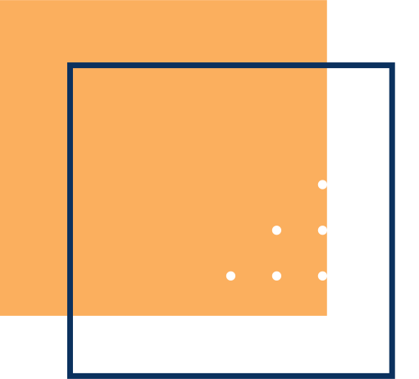


AgroVision: Détection intelligente des maladies des plantes par IA

Slide 2






02/16
PLAN
1.
Problématique
2.
Objectifs
3.
Approche et Méthodologie
4.
Technologies utilisées
5.
Résultats attendus et impact
5.
Visualisation et Design de l’Affiche

Slide 3

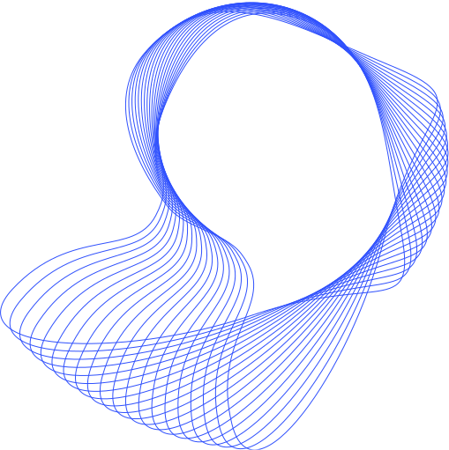
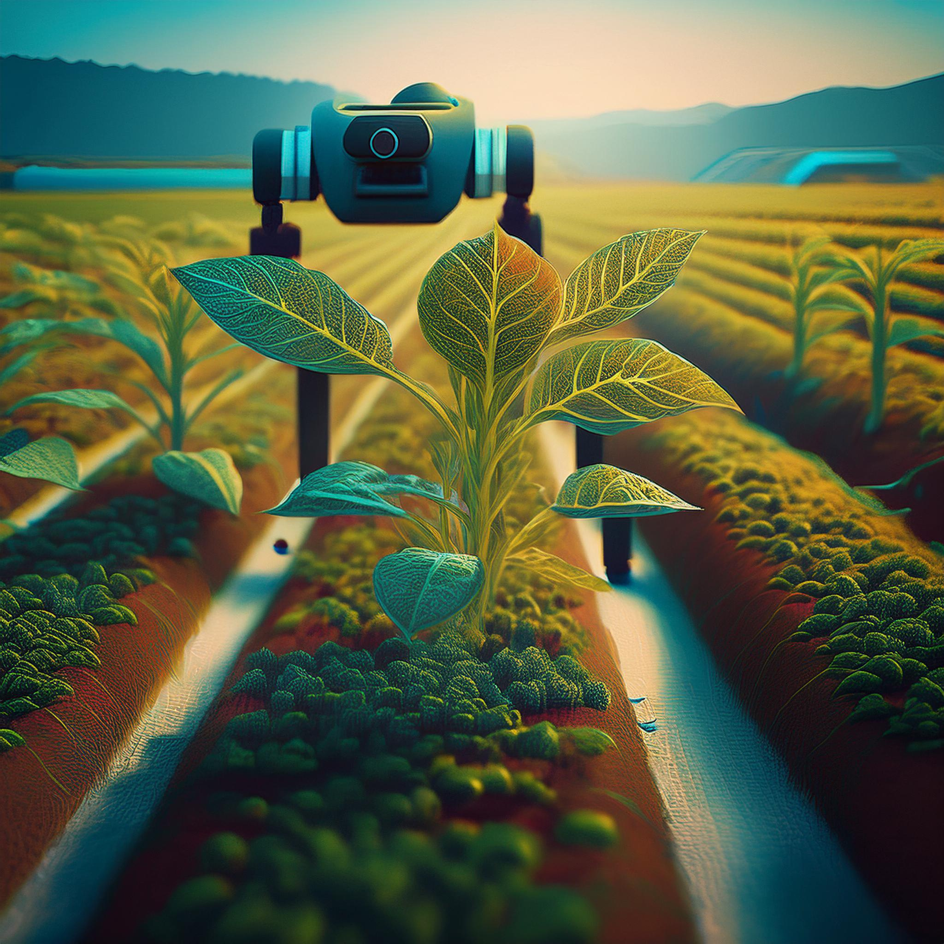
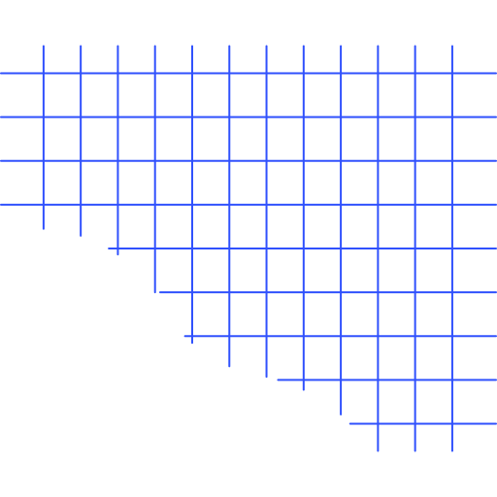
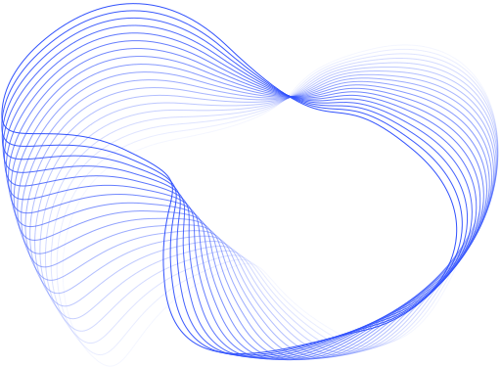
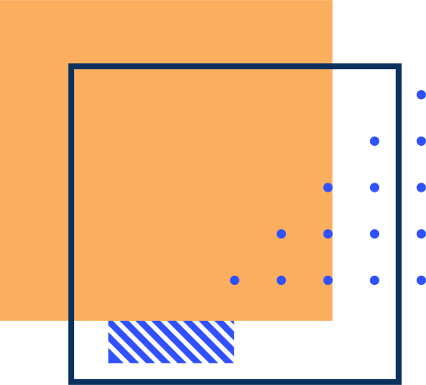
03/16
1. Problématique
Les maladies des plantes sont un problème majeur en agriculture, entraînant des pertes de rendement importantes. Actuellement, la détection repose sur des inspections manuelles, ce qui est chronophage et peu précis. Une solution automatisée utilisant l’IA et la vision par ordinateur permettrait une détection précoce et plus efficace.

Slide 4
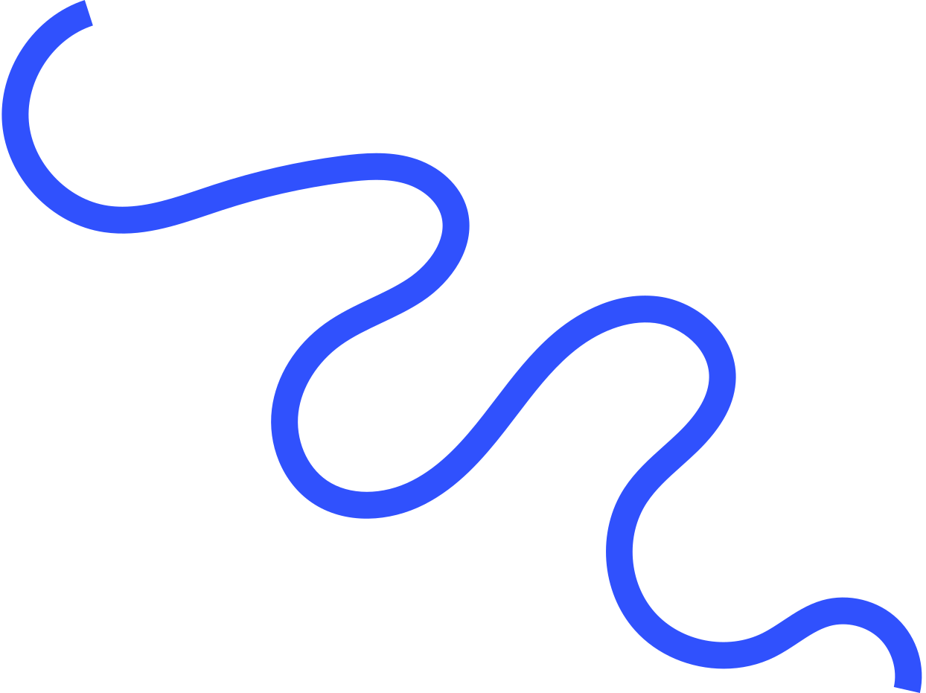
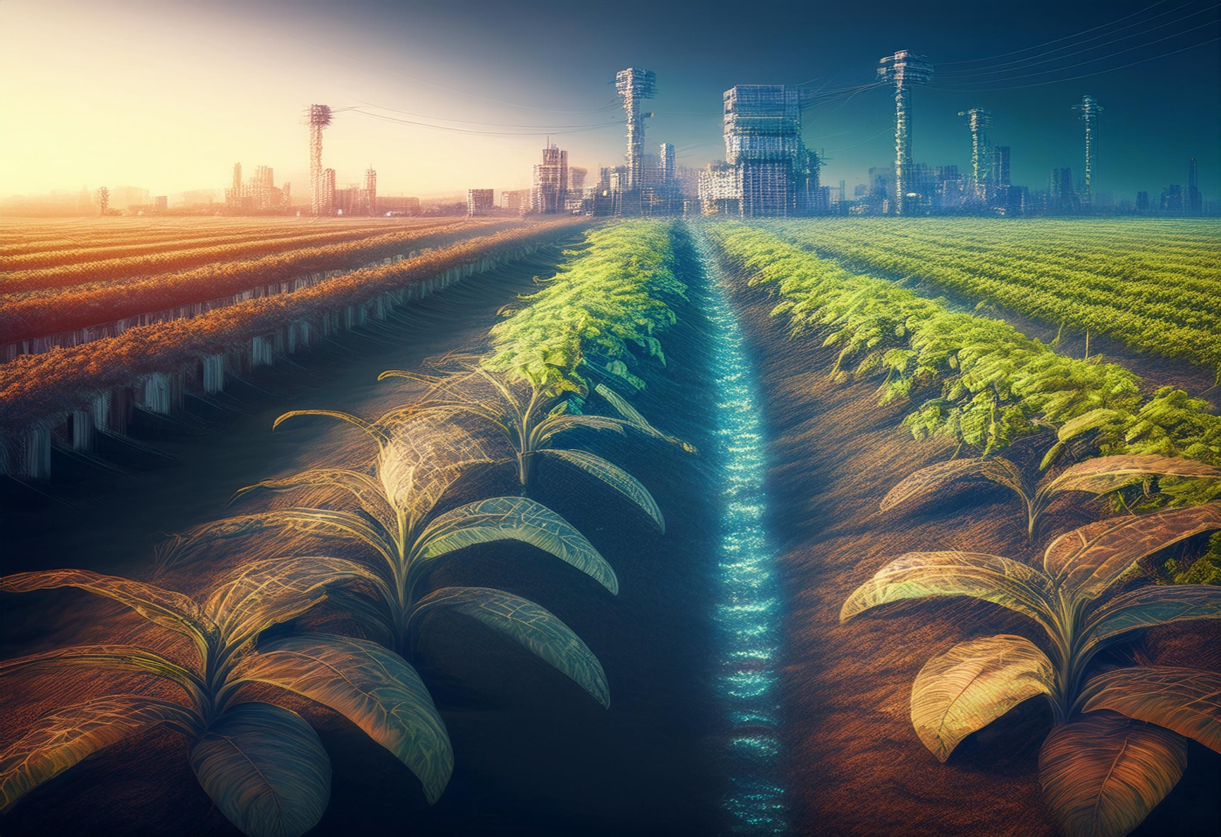


05/16
2. Objectifs
Développer un modèle CNN (Convolutional Neural Network) capable d’analyser les images des plantes pour détecter les maladies.Intégrer ce modèle dans un système utilisant un drone avec caméra ESP32, une Spider Cam ESP32 ou un smartphone pour capturer et analyser les images.Envoyer des alertes en temps réel aux agriculteurs via une application ou un tableau de bord.

Slide 5
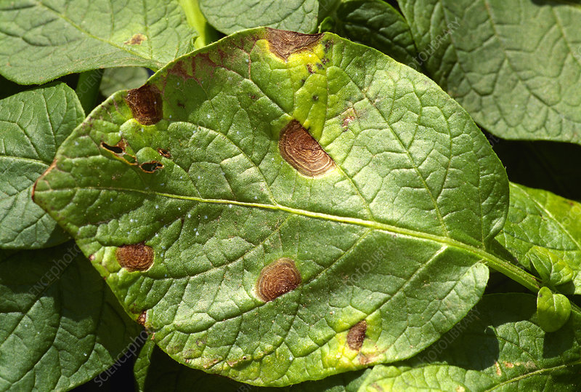
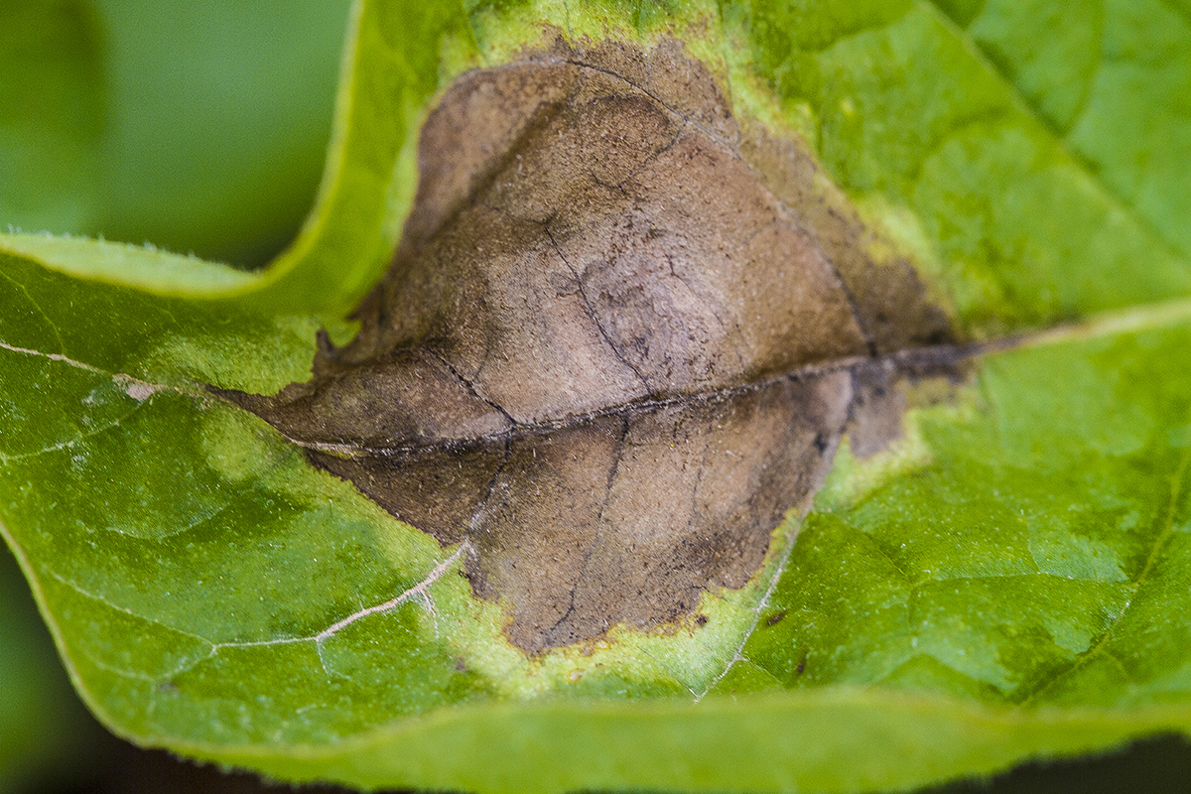
06/16
3. Approche et Méthodologie:
Collecte des données ::
Images de plantes malades et saines à partir de bases de données (PlantVillage, etc.)
Captures en temps réel via drone, Spider Cam ESP32 ou téléphone
Prétraitement des images :
Nettoyage, normalisation et augmentation des données
Annotation des maladies connues

Slide 6


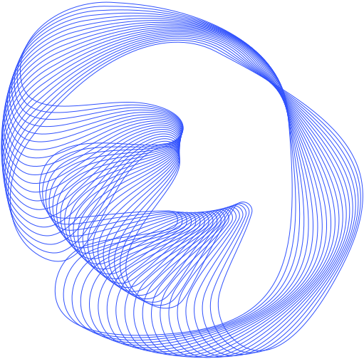
07/16
3. Approche et Méthodologie:
Modélisation avec CNN :
Entraînement d’un modèle basé sur ResNet, MobileNet ou EfficientNet
Test et validation sur un dataset diversifié
Déploiement et Intégration :
Intégration du modèle dans un microcontrôleur ESP32-CAM, un serveur Cloud ou une application mobile
Interface utilisateur avec tableau de bord web ou application mobile

Slide 7
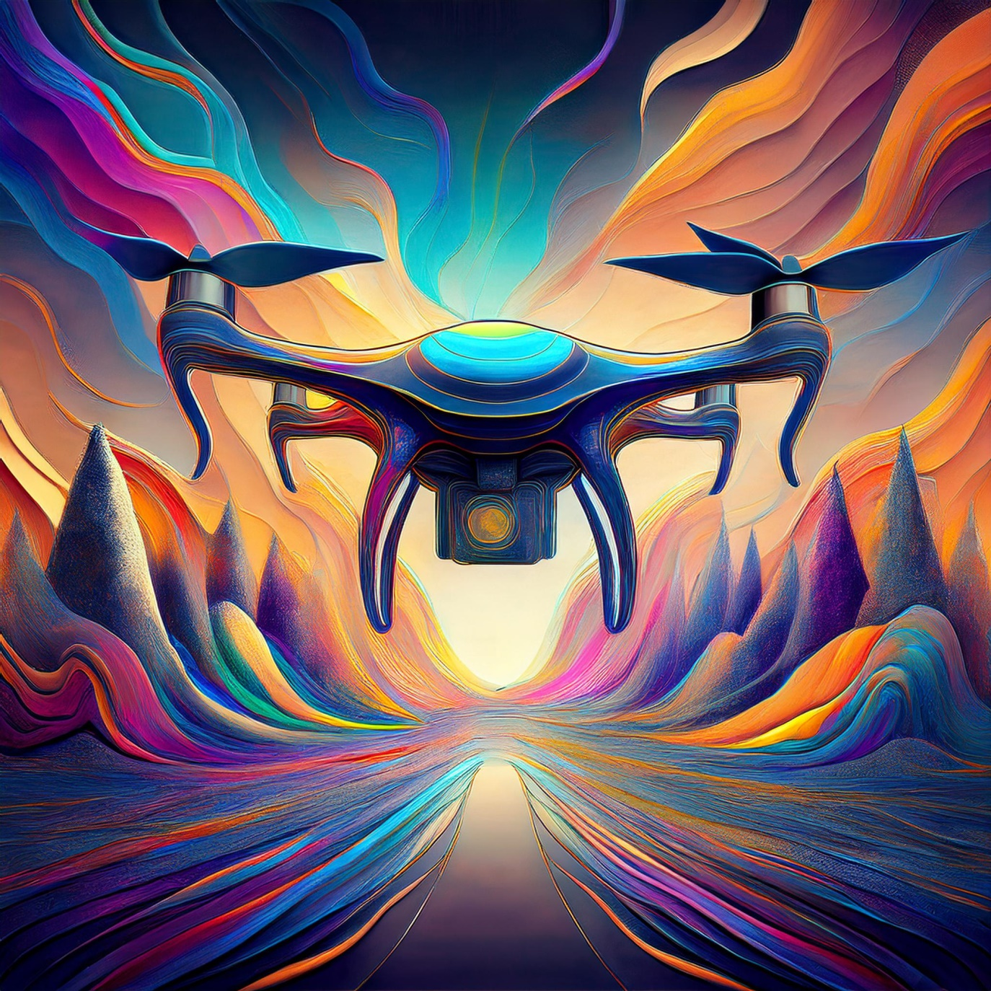

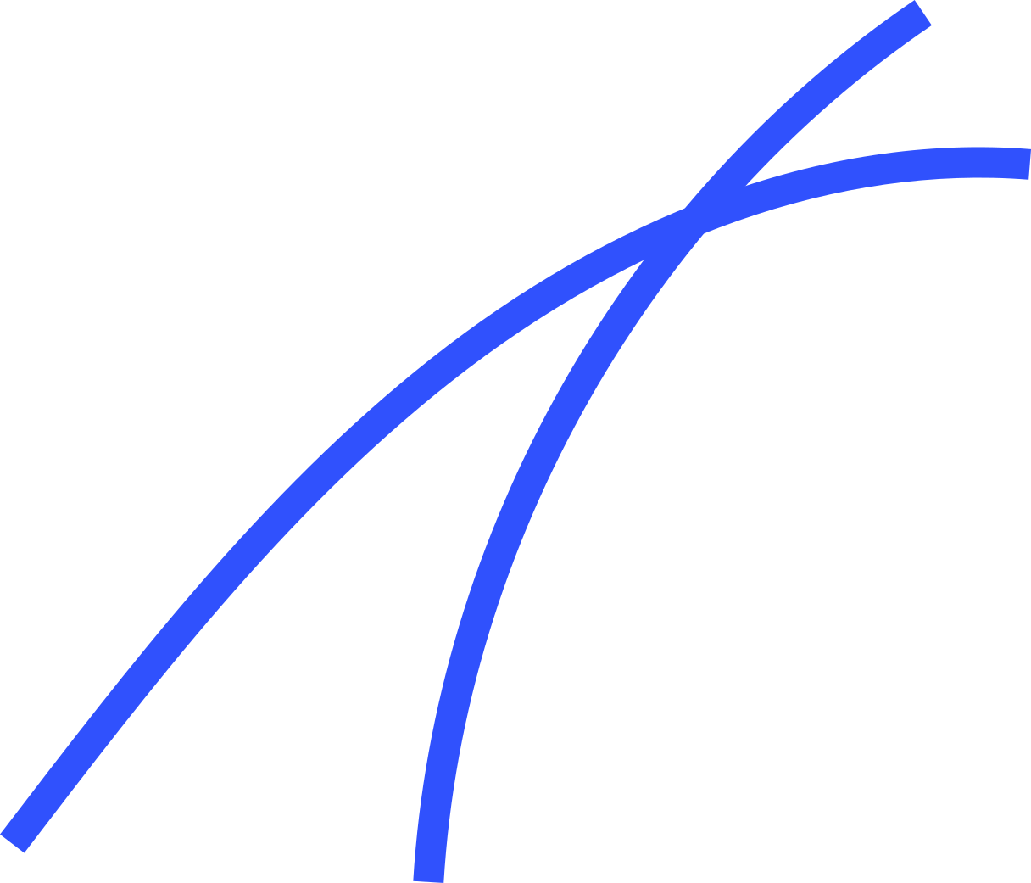
08/16
4. Technologies utilisées
Matériel :
Drone + caméra ESP32 pour les survols
Spider Cam ESP32 pour la surveillance fixe
Smartphone pour les inspections manuelles
Logiciel :
Python, TensorFlow/Keras, OpenCV pour le traitement d’images
Flask ou FastAPI pour l’API backend
Power BI / Streamlit pour la visualisation des résultats
Infrastructure :
Stockage Cloud (Google Drive, AWS S3)
Base de données SQL/NoSQL pour enregistrer les prédictions

Slide 8
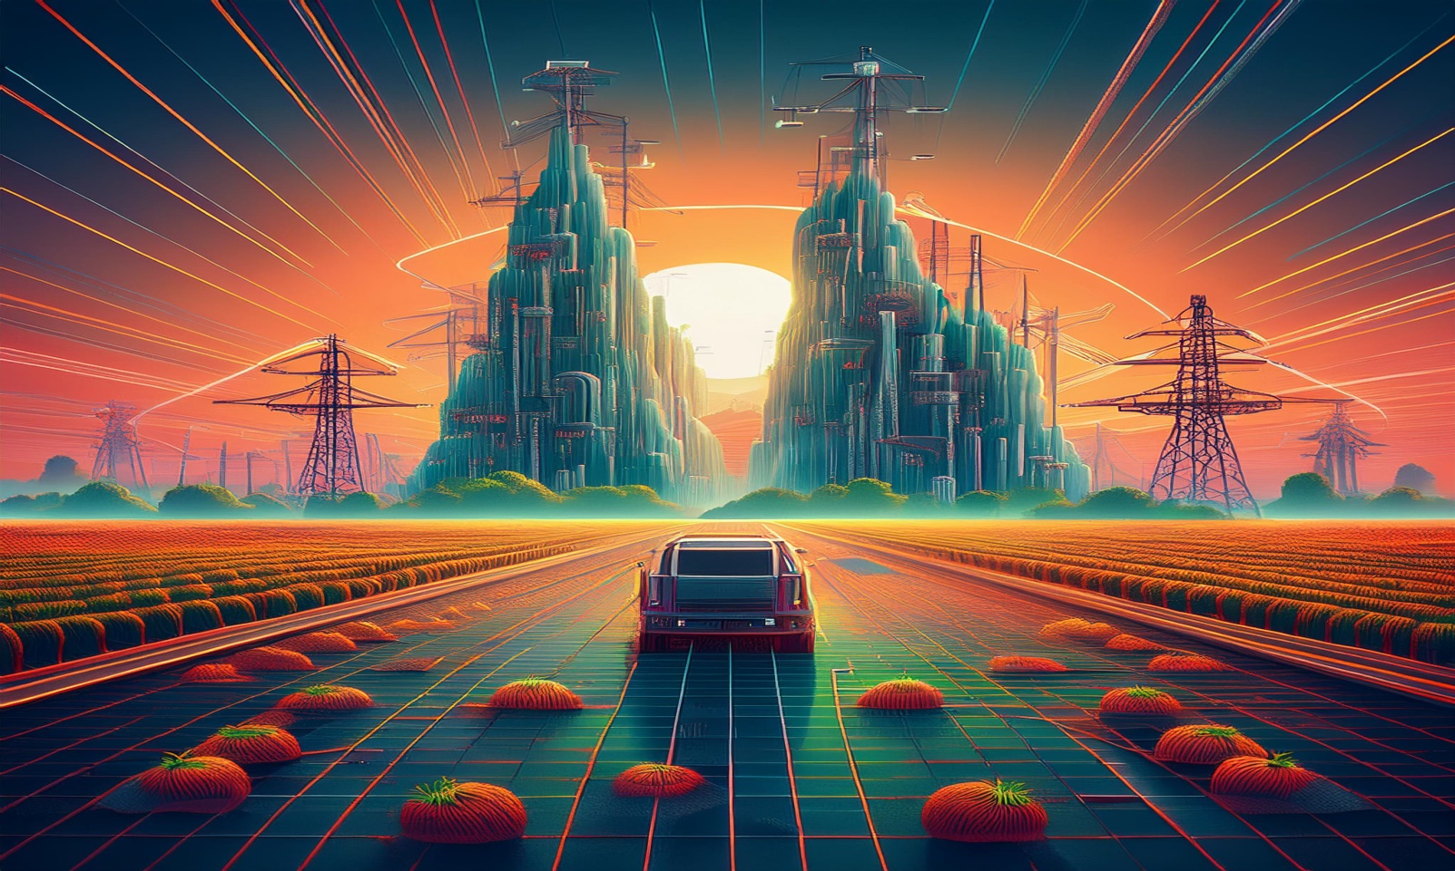
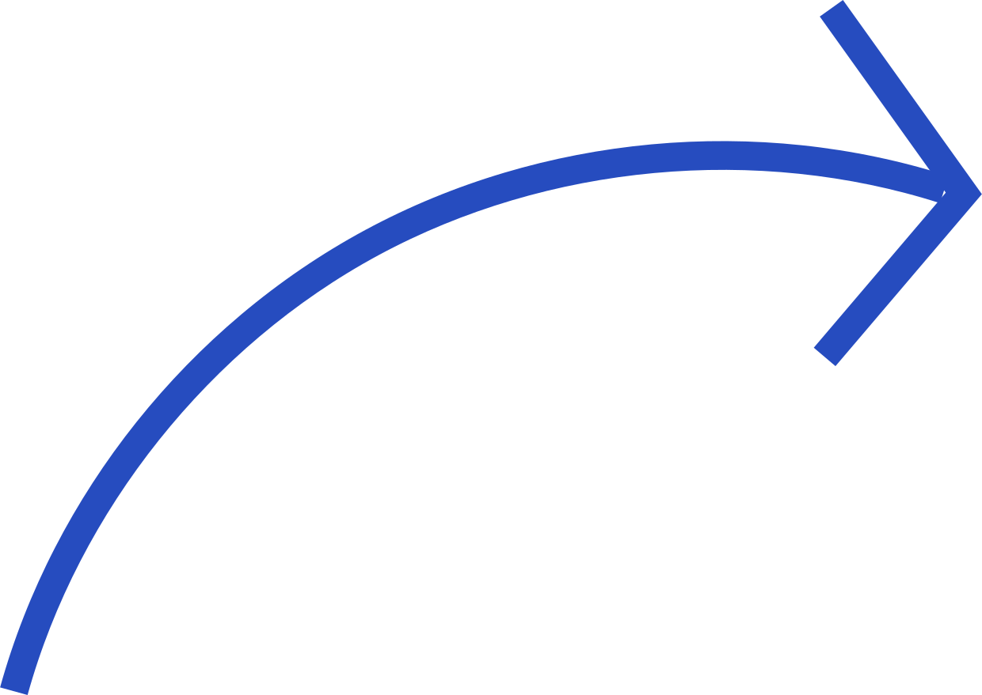


09/16
5. Résultats attendus et impact:
Détection rapide et précise des maladies des plantes
Réduction des pertes agricoles grâce à une intervention précoce
Diminution de l’utilisation de pesticides en ciblant uniquement les zones affectées
Automatisation de la surveillance pour réduire la charge de travail des agriculteurs

Slide 9
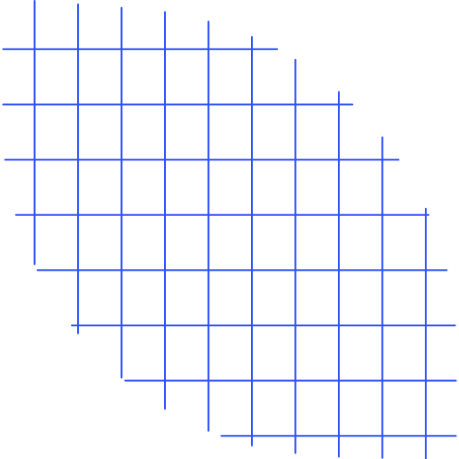

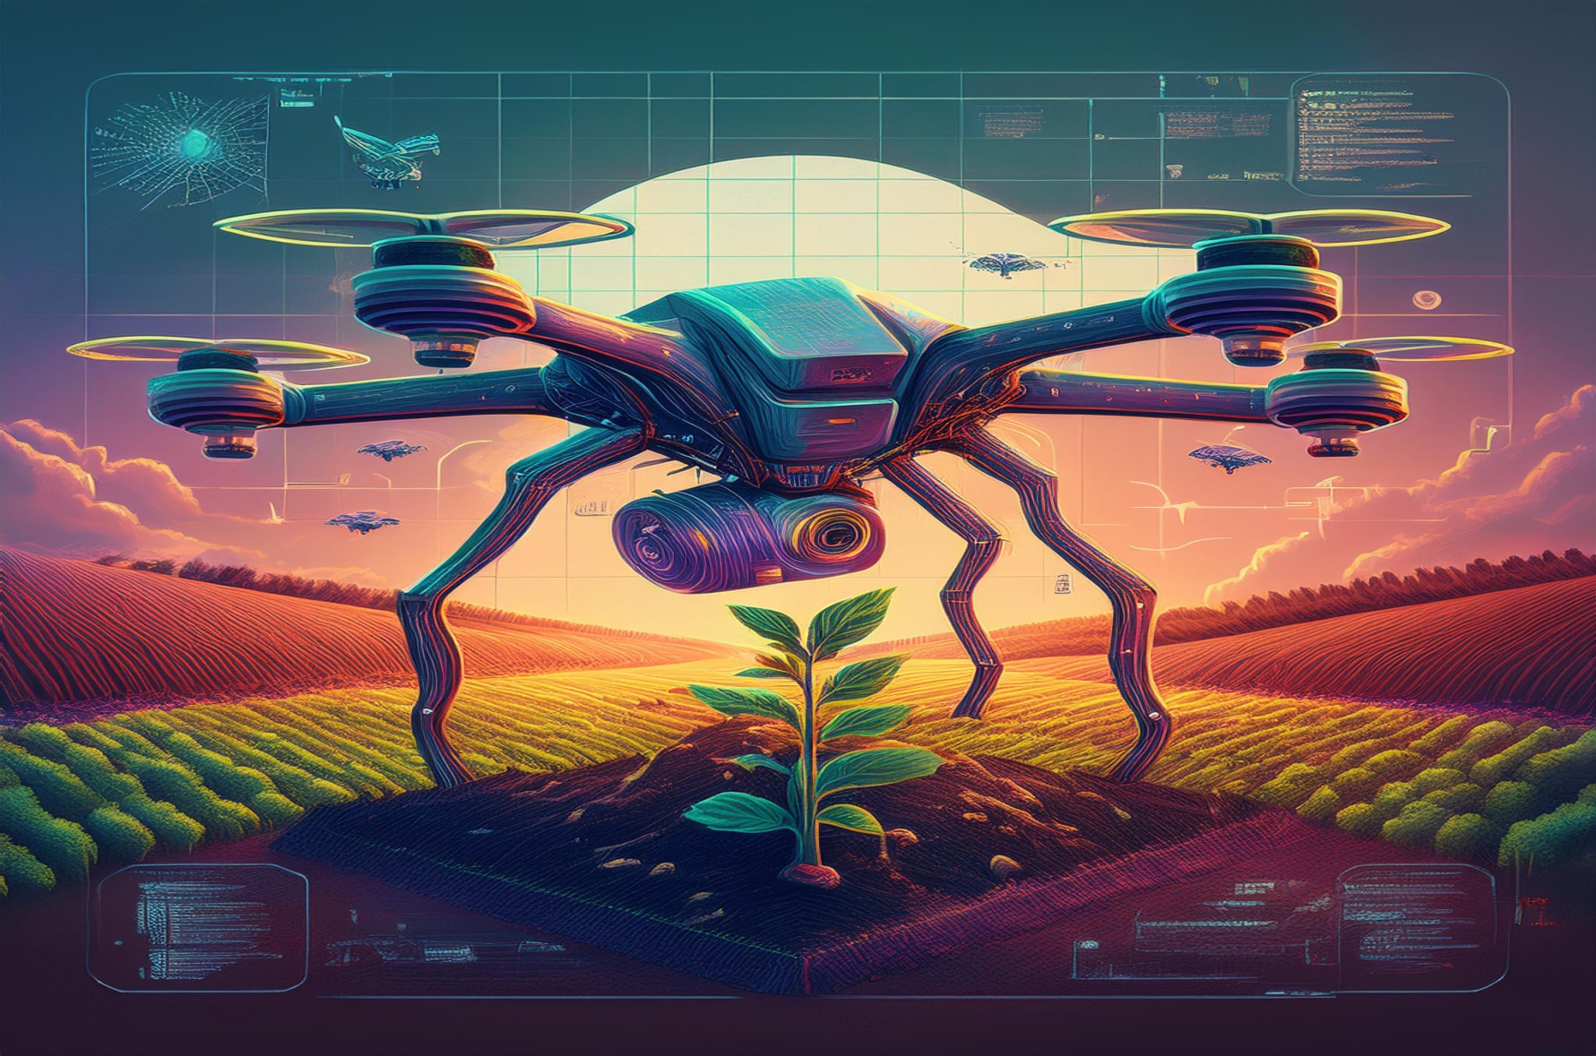
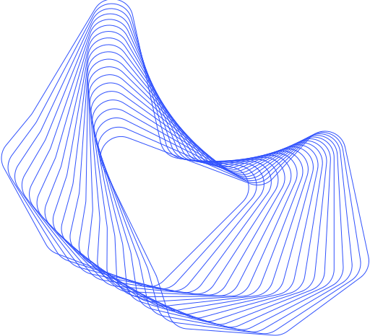

10/16
6. Visualisation et Design de l’Affiche:
Visualisation et Design de l’Affiche
Schéma du système : Drone / Spider Cam -> Capture image -> CNN -> Prédiction -> Alerte
Exemples d’images classifiées : plante saine vs plante malade
Graphiques sur l’amélioration du rendement agricole avec IA

Slide 10


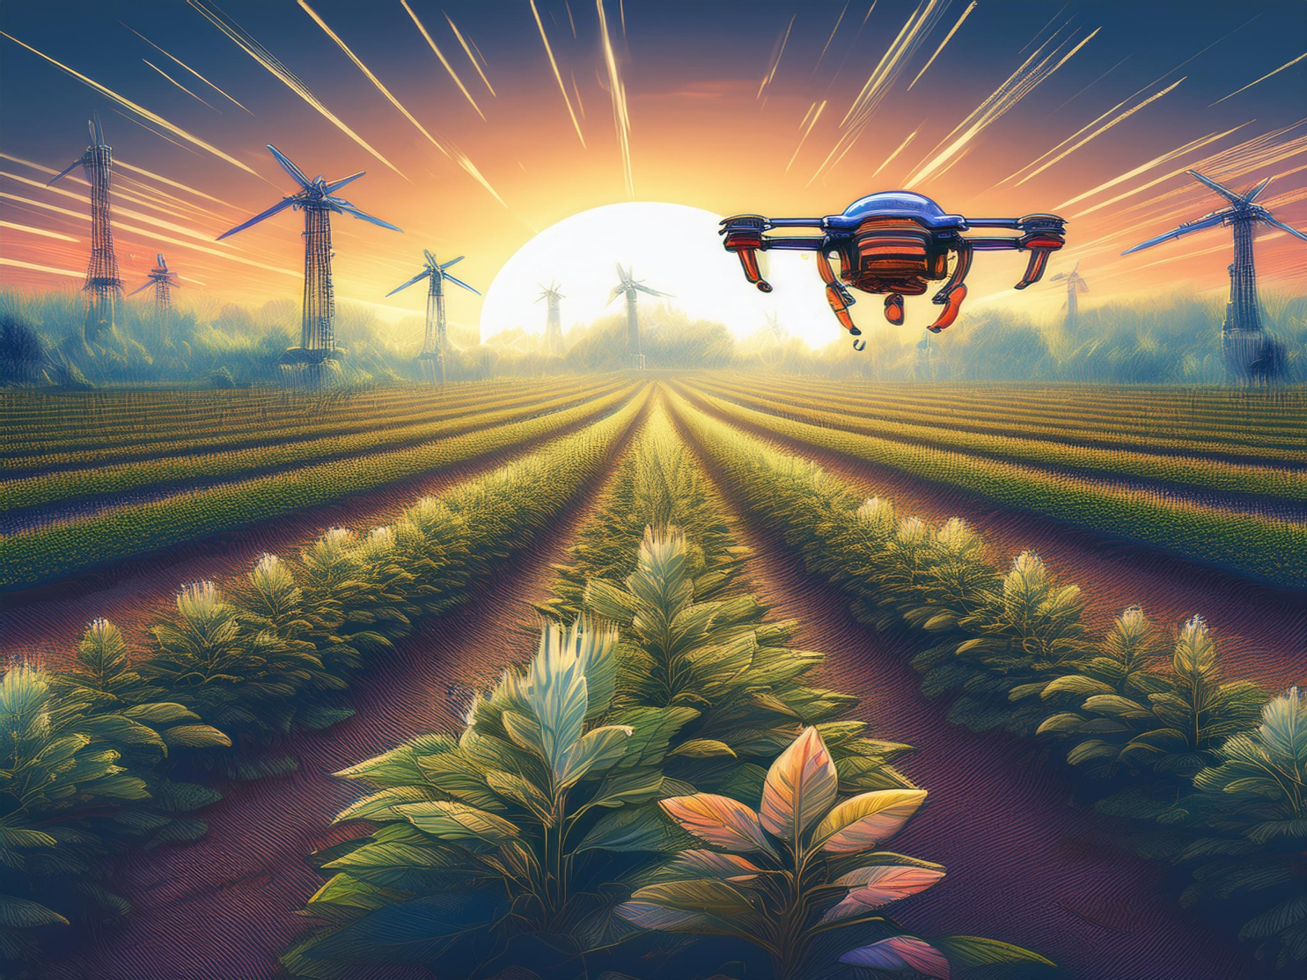


11/16
7. Conclusion
AgroVision est une solution innovante qui combine IA et vision par ordinateur pour détecter les maladies des plantes en temps réel via un drone, une Spider Cam ESP32 ou un smartphone. Elle permet une intervention rapide, réduit l’usage des pesticides et améliore la productivité agricole.

Slide 11




Thank you for your attention

